Slide 1
«Отходы в помощь»
Межрегиональный Союз Общественных Объединений Многодетных Семей

Slide 2
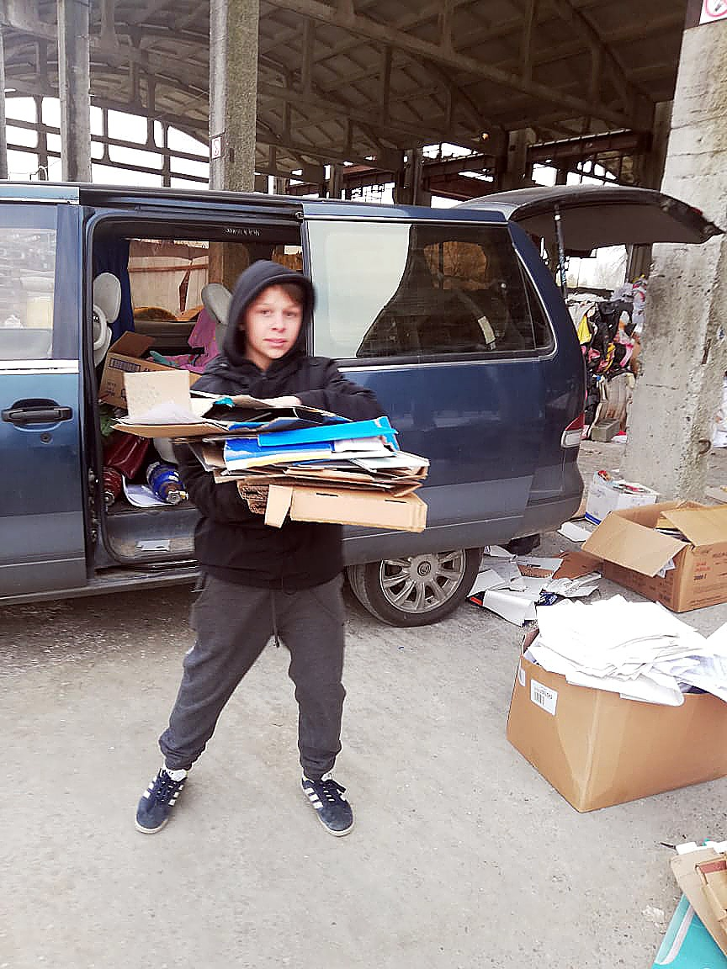
Почему наша организация занимается сбором макулатуры?
Население планеты постоянно растет, уровень комфорта повышается, и люди покупают все больше вещей. По статистике, более 90% этих вещей попадают на свалку уже в течение года. В среднем каждый человек ежегодно выбрасывает около 400 кг мусора, и почти половина твердых отходов – это бумага.
В наших силах изменить ситуацию!
Переработка макулатуры как путь к улучшению жизни
Вторичная переработка бумаги способна улучшить жизнь россиян и всего населения планеты в целом, ведь это повлияет сразу на несколько сфер:

Slide 3
1. Чистота воды и земли Российские ученые подсчитали, что в нашей стране мусорные свалки занимают больше места, чем вся территория Швейцарии. С каждым годом площадь свалок только растет, и это серьезная угроза окружающей среде. Продукты разложения отравляют плодородные почвы, стекают в открытые водоемы, попадают в подземные водоносные пласты. Бумажные отходы разлагаются в течение 3-24 месяцев. Чем больше макулатуры будет перерабатываться, тем чище станут земля и вода. 2. Чистота воздуха Сжигание мусора помогает избавиться от использованной бумаги, но при этом способствует увеличению концентрации канцерогенных веществ в атмосфере. В стране, где каждый год диагностируют рак почти у 1.5 тыс. человек, имеет смысл позаботиться о других путях решения проблемы мусора. Вторичная переработка бумаги – это шаг к улучшению здоровья нации в целом.
Основные пункты

Slide 4
3. Баланс экосистемы планеты
Чтобы изготовить 1 тонну бумаги, требуется срубить и переработать 25 деревьев возрастом от 10 лет. Новые посадки далеко не сразу способны заменить срубленные. Вырубка лесов в мире достигла колоссальных масштабов, а это прямой удар по содержанию кислорода в атмосфере и, соответственно, по здоровью людей.
60 кг макулатуры сберегут 1 дерево, которое вырабатывает около 100 м.куб. кислорода в год. Сдавая бумагу на переработку, мы способствуем сохранению равновесия экосистемы.

Slide 5
4. Снижение расхода ресурсов
20000 л воды и 1000 кВт электроэнергии – это ресурсы, которые можно сэкономить при изготовлении 1 тонны бумаги из макулатуры. Вторсырье используют при производстве бумажной продукции различного качества, поэтому переработка макулатуры способствует снижению стоимости всей бумаги в целом.
Повторная переработка бумаги не требует применения химических веществ и на 1700 кг сокращает количество выбросов СО2 в атмосферу.
5. Новые продукты из вторсырья
Макулатуру используют для изготовления упаковочных материалов, салфеток, газет, некоторых видов одежды и обуви. Ее применяют в производстве экологически безопасных стройматериалов и многих других товаров. По своим эксплуатационным свойствам эта продукция не отличается от той, которую изготавливают из первичного сырья, а обходится дешевле.

Slide 6
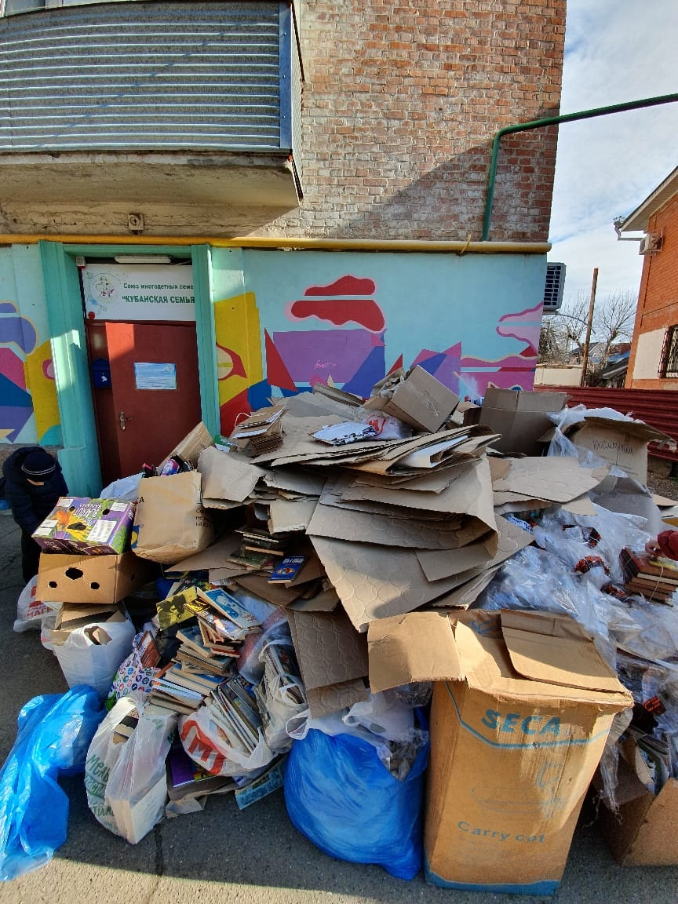
Методы реализации проекта
Проведение акций по сбору макулатуры и прочих отходов.
Привлечение к волонтерской деятельности детей из многодетных семей.
Проведение обучающих семинаров, викторин и лекций.
Проведение мастер классов по вторичному использования бумаги, ткани и пр.

Slide 7
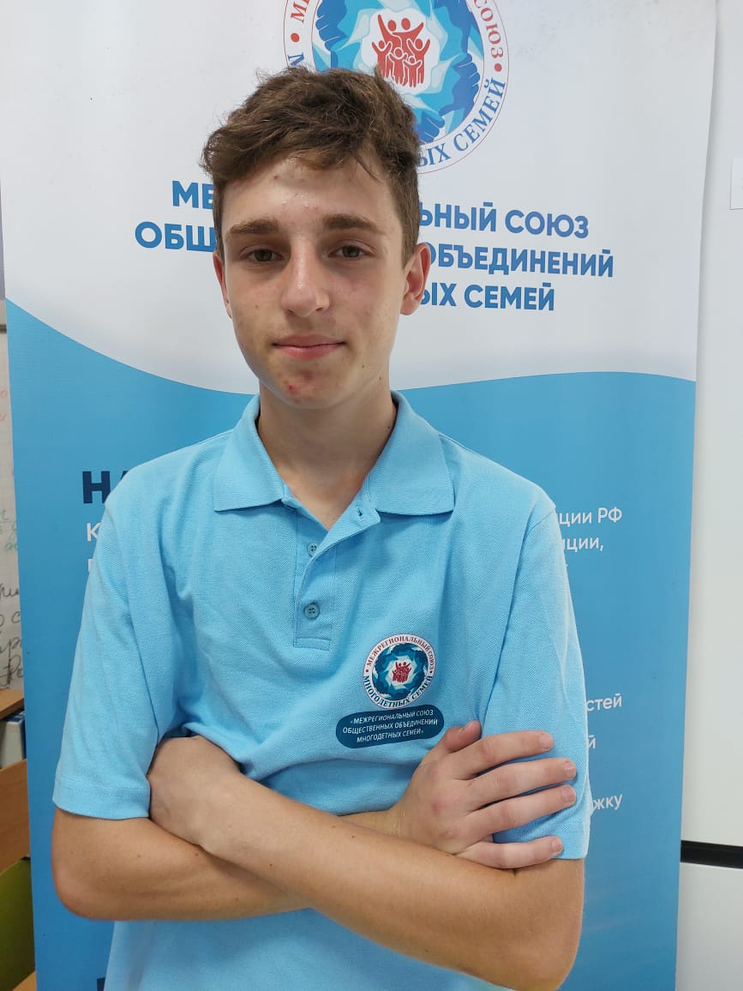
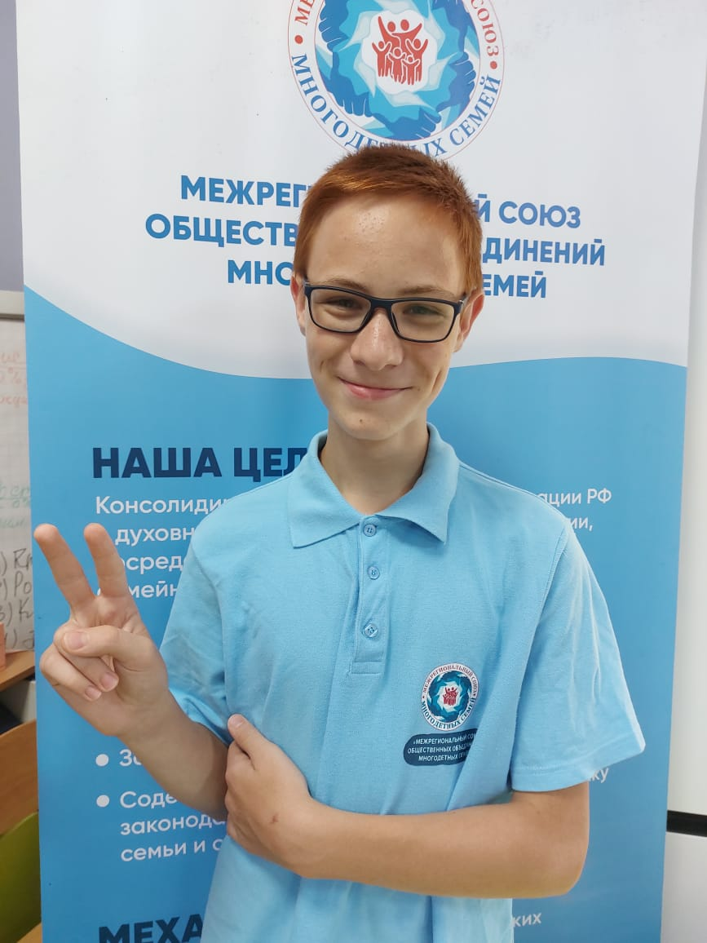
Наши волонтеры
Ванян Владислав
Парень из многодетной семьи.
5 детей
Чернохлебов Павел
Многодетная семья,
4 детей.

Slide 8
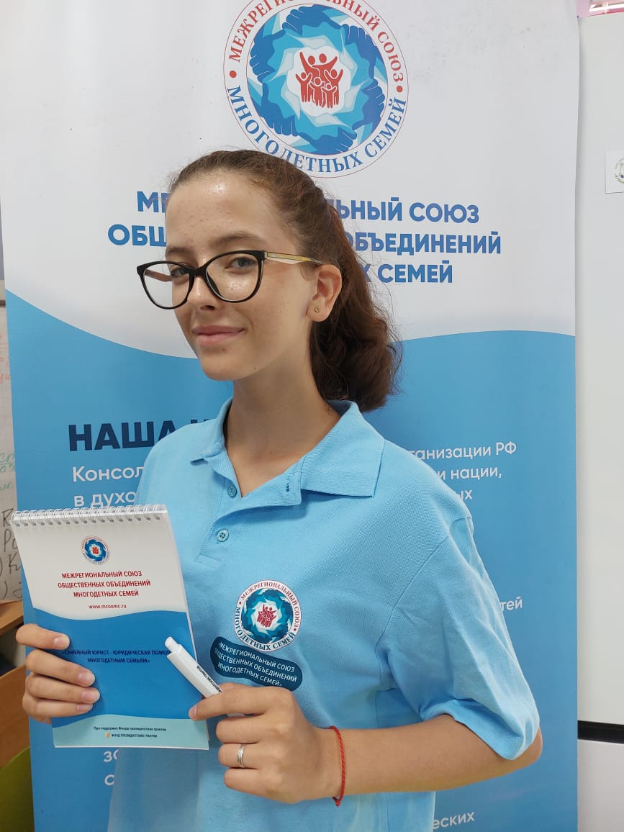
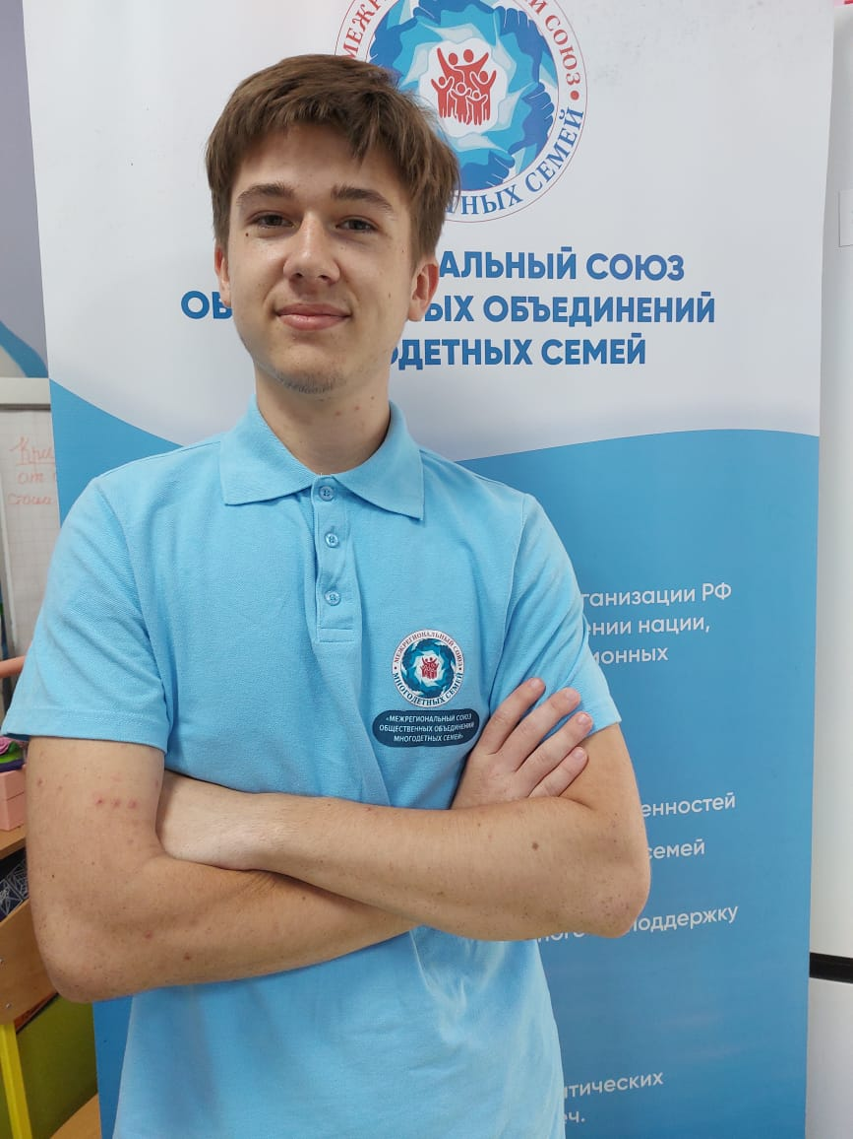
Лоськова Ксения
Девочка из многодетной семьи.
Ковальков Александр
Парень из многодетной семьи

Slide 9
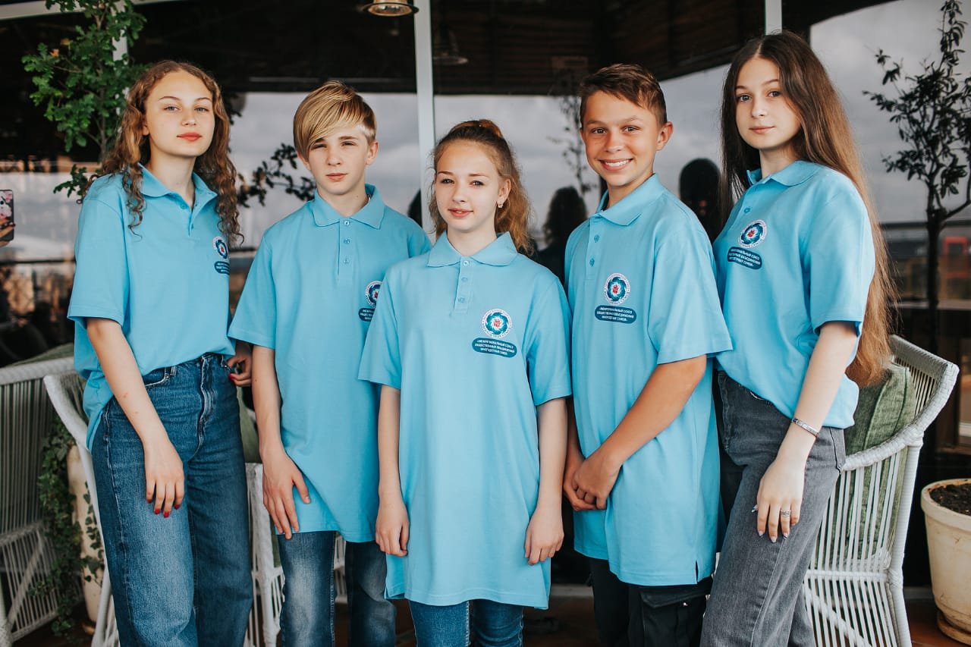
И еще более 100 волонтеров, ребят из многодетных семей.

Slide 10
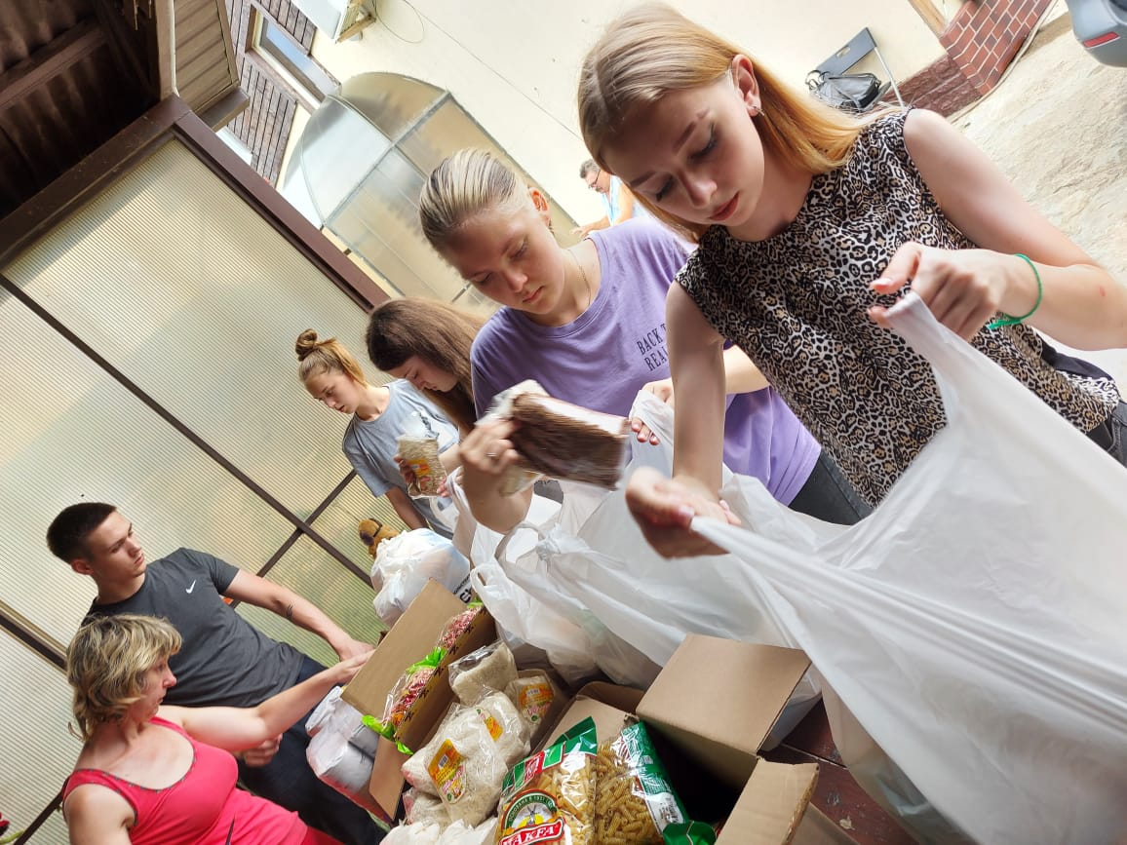
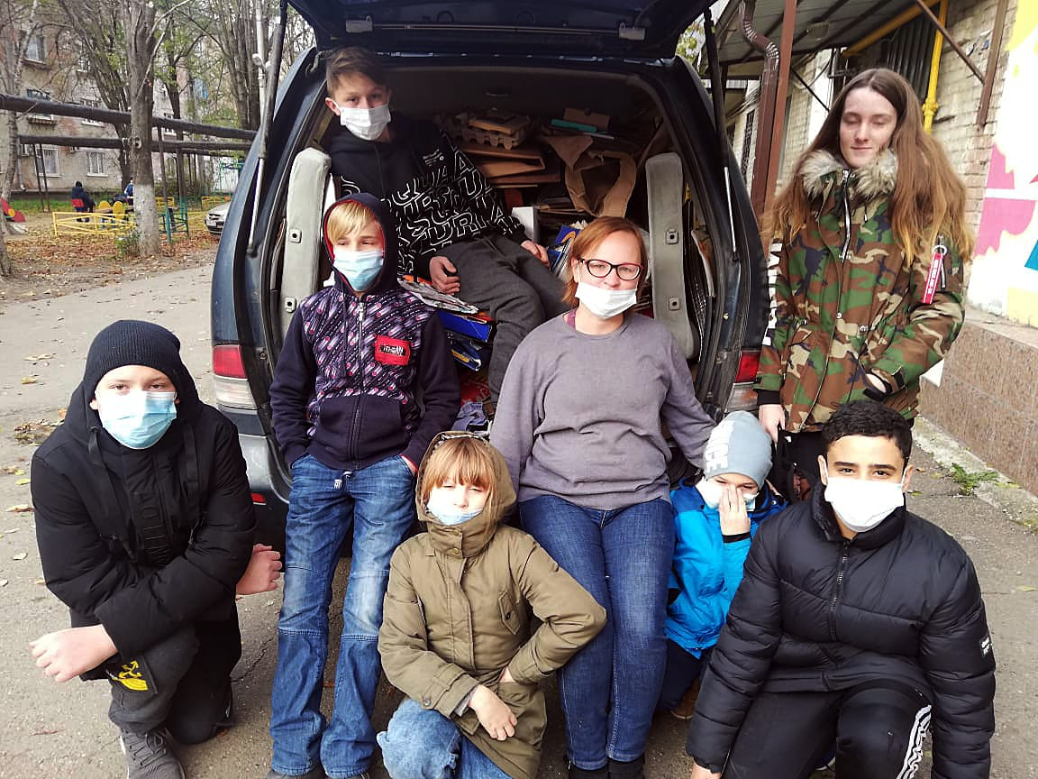
За время проекта собрано не менее 18 тонн макулатуры, на вырученные средства приобретены продуктовые наборы для многодетных семей и корм для животных находящихся в приюте.

Slide 11
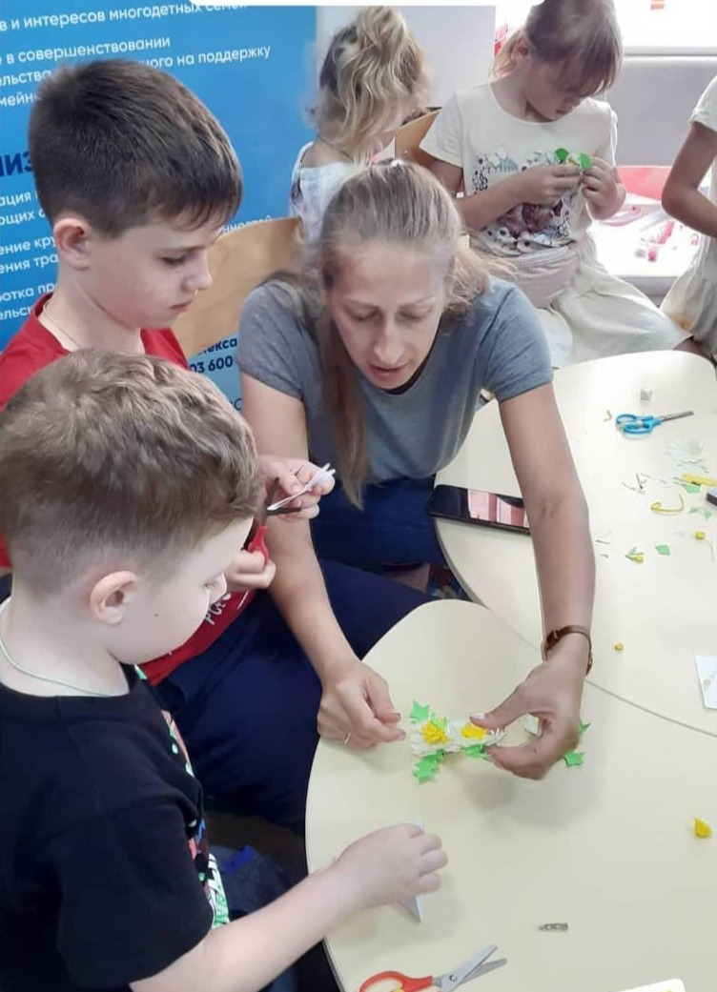
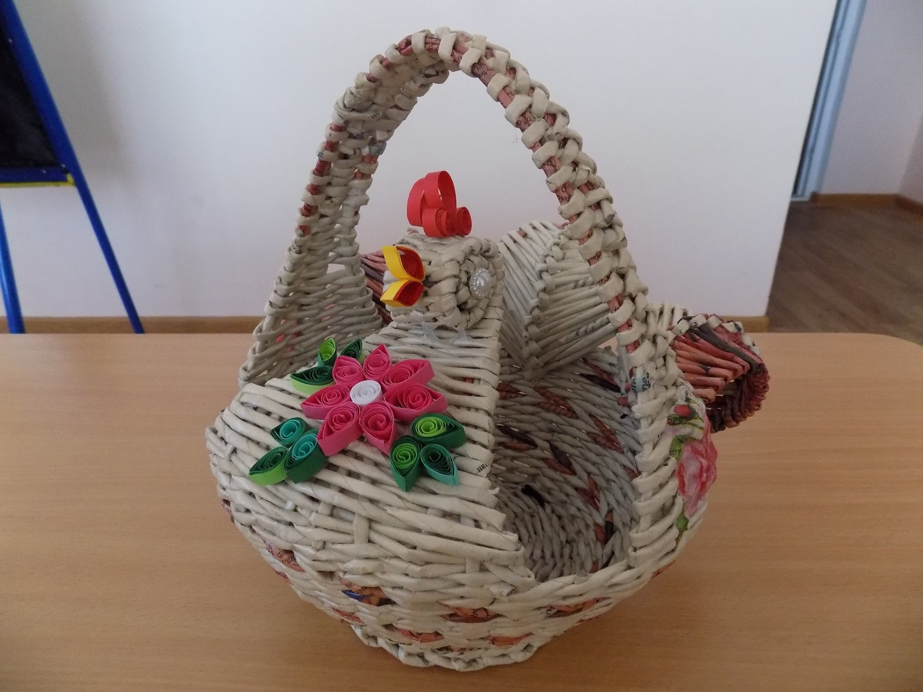
Проведено не менее 15 мастер классов по изготовлению полезных вещей из собранных отходов.

Slide 12
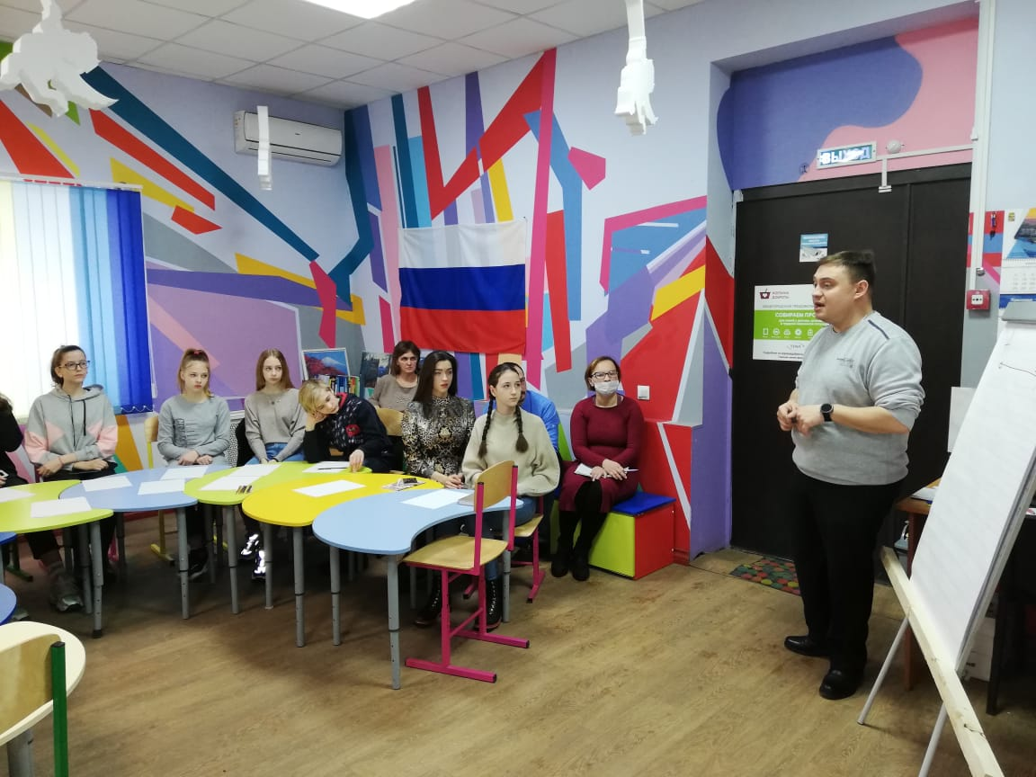
Проведено не менее 15 лекций и викторин по раздельному сбору мусора.

Slide 14
И это только начало….

